Slide 1
Exposition 2020, Arsenal
Mercredi 16 Novembre 2022
« 2020 est en quelque sorte une exposition rétrospective, retraçant l’œuvre photographique d’Emanuel Gat »
Série 1 : répétition de LOVETRAIN2020 → « LOVETRAIN »
Série 2 : répétition de The Goldlanbergs(2013) → « GOLD »

Slide 2
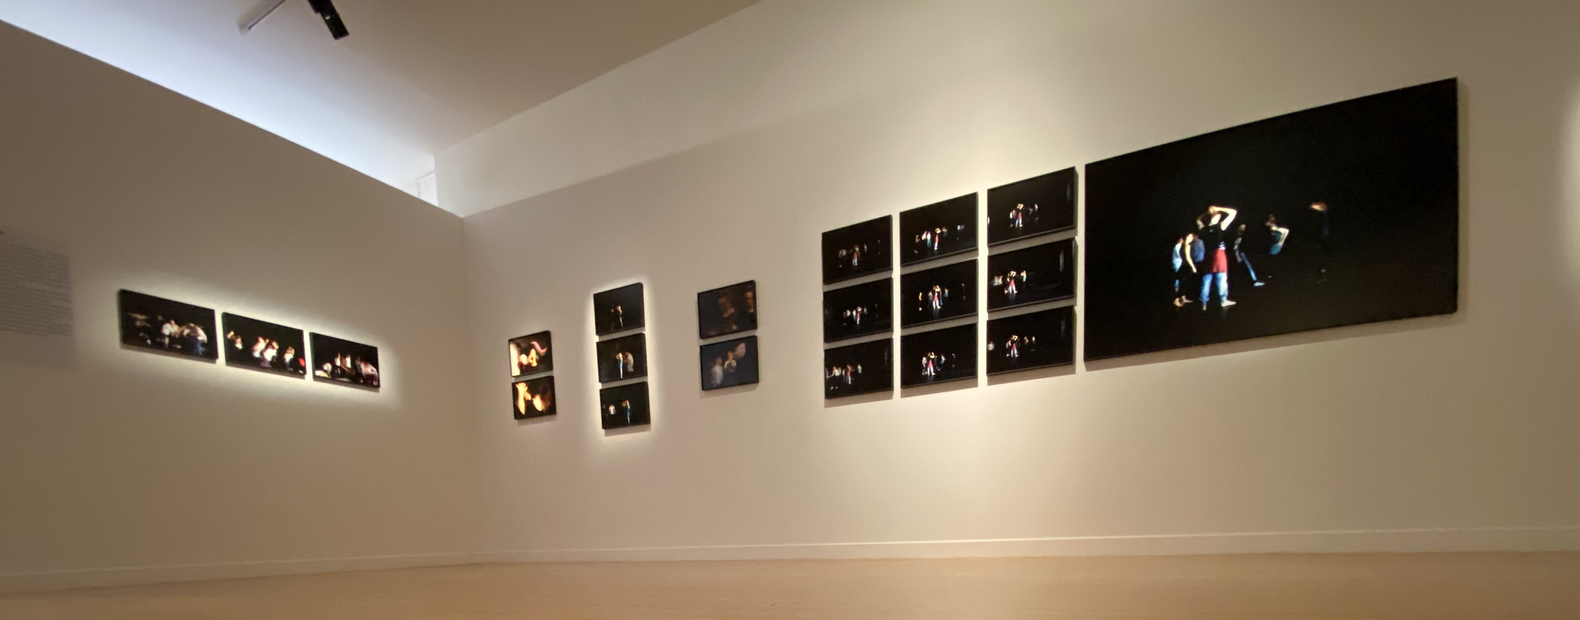
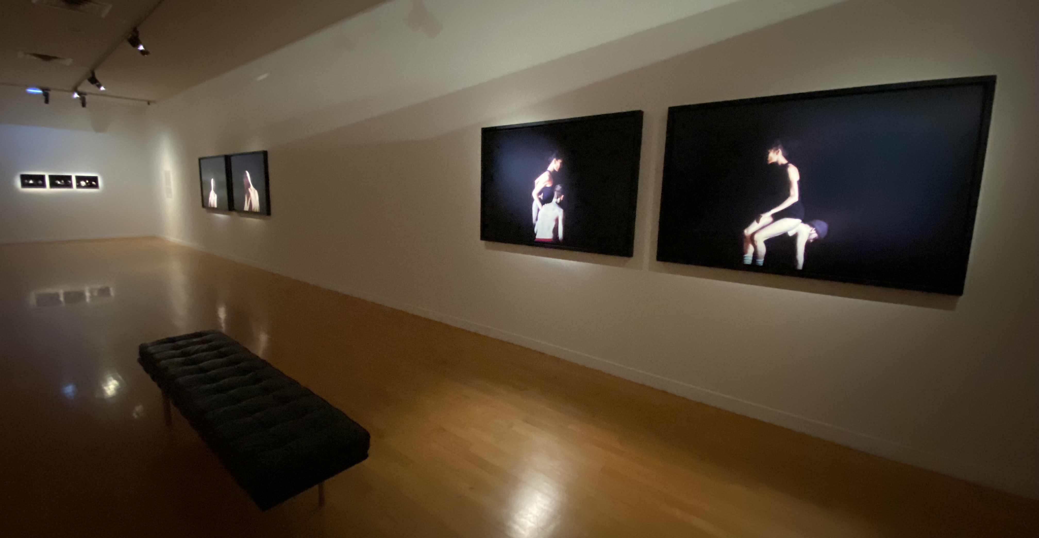
Toutes sont prises dans un même lieu, le studio Cunningham à l’Agora – cité internationale de la danse à Montpellier, avec comme seule source de lumière, la lumière naturelle traversant ses grandes fenêtres, saisissant un groupe engagé dans un moment chorégraphique, dans un espace assombri.
Ni documentaires, ni posées, ces images dégagent un sens ambigu d’une réalité qui a lieu au sein d’une autre. La photographie non pas comme preuve tangible du réel ou autorité qui transcende l’interprétation, mais plutôt comme portraits de personnes, portraits troublants car celles-ci sont à la fois communes et au-delà de l’ordinaire.

Slide 3
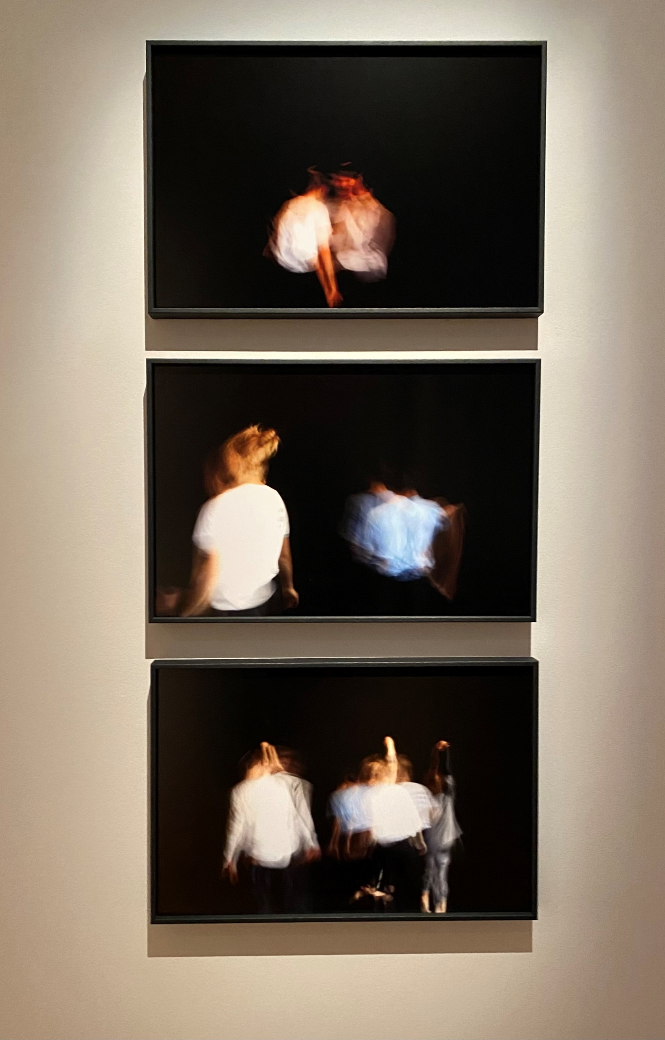
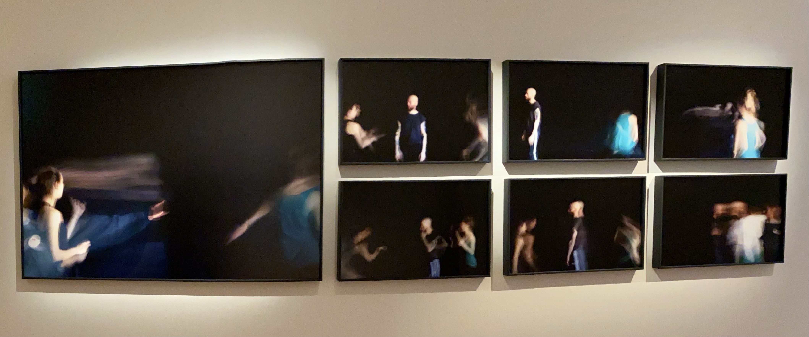
LOVETRAIN
« LOVETRAIN2020 est une tentative de saisir l'atmosphère et la vibration spécifiques qui émanent de cette phase très particulière du processus créatif : l'énergie vibrante des commencements, mêlée d'hésitations, d'étonnement, de questionnements et l'exploration à la fois prudente et attentive de territoires nouveaux et encore inconnus. »

Slide 4
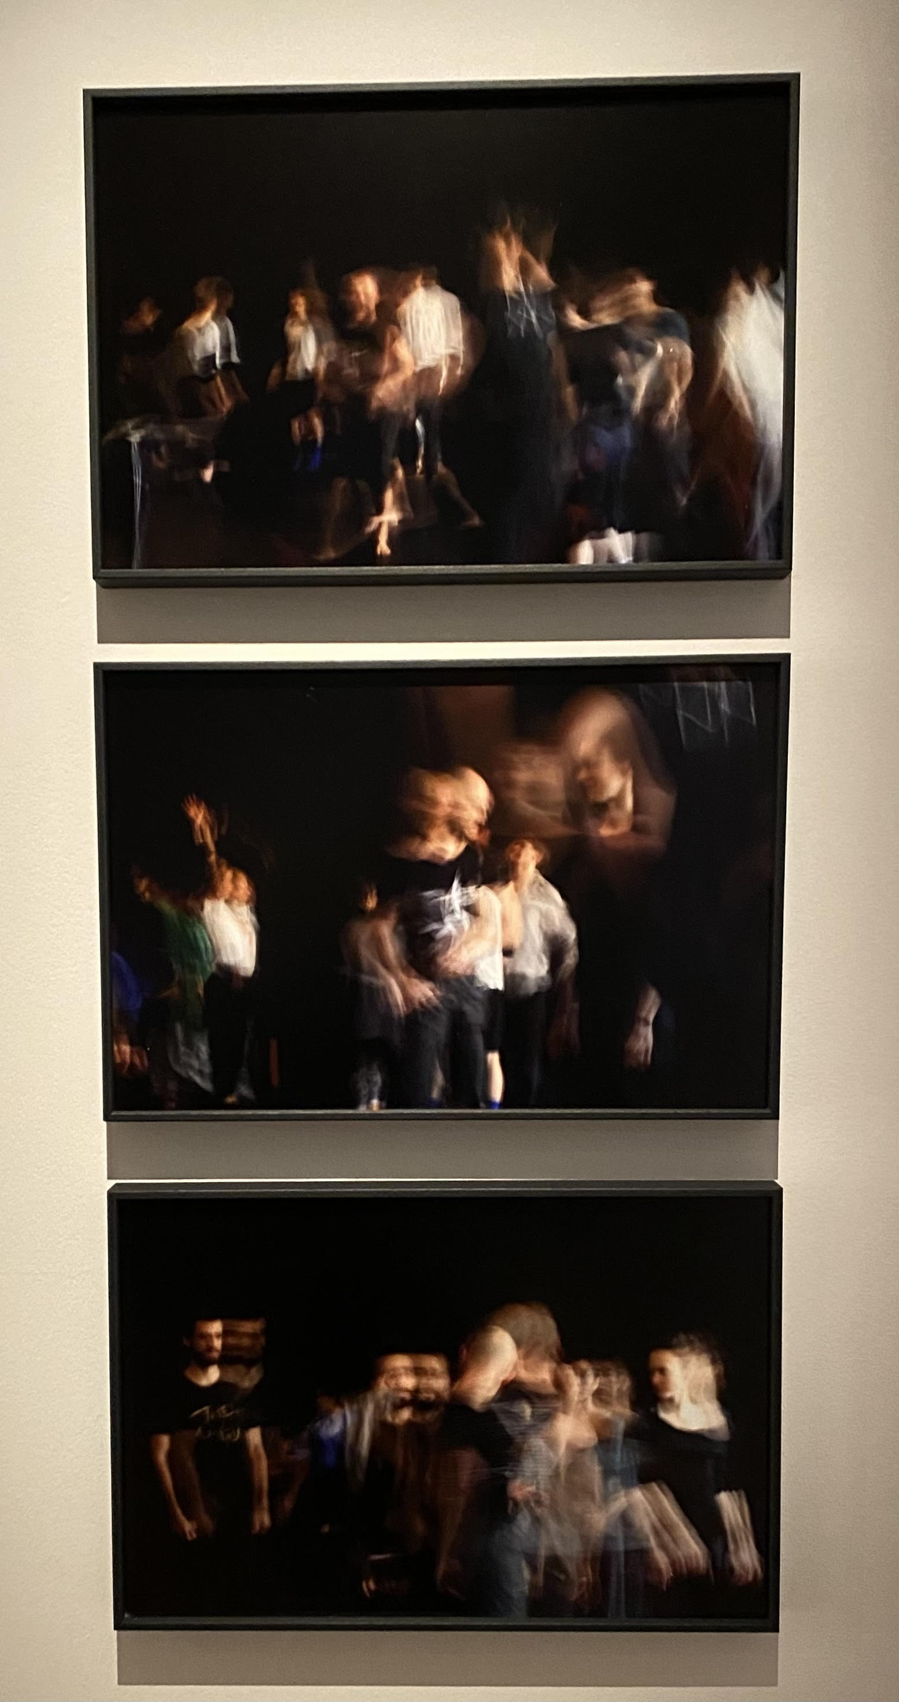
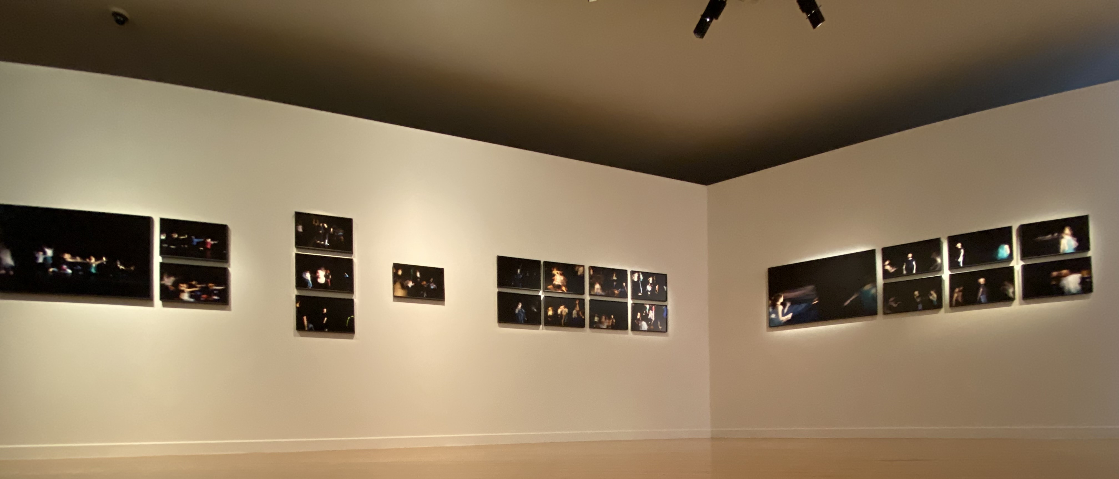
« Ces moment recèlent une clarté calme de l'intention et ouvrent sur un large espace, flou, inconnu, attendant d'être découvert et d'apparaître avec netteté. Cette nouvelle série décline autrement la recherche photographique du chorégraphe pour donner une forme visuelle aux émotions, objet même de l'expérience, au moment où s'initie le processus de création. »

Slide 5
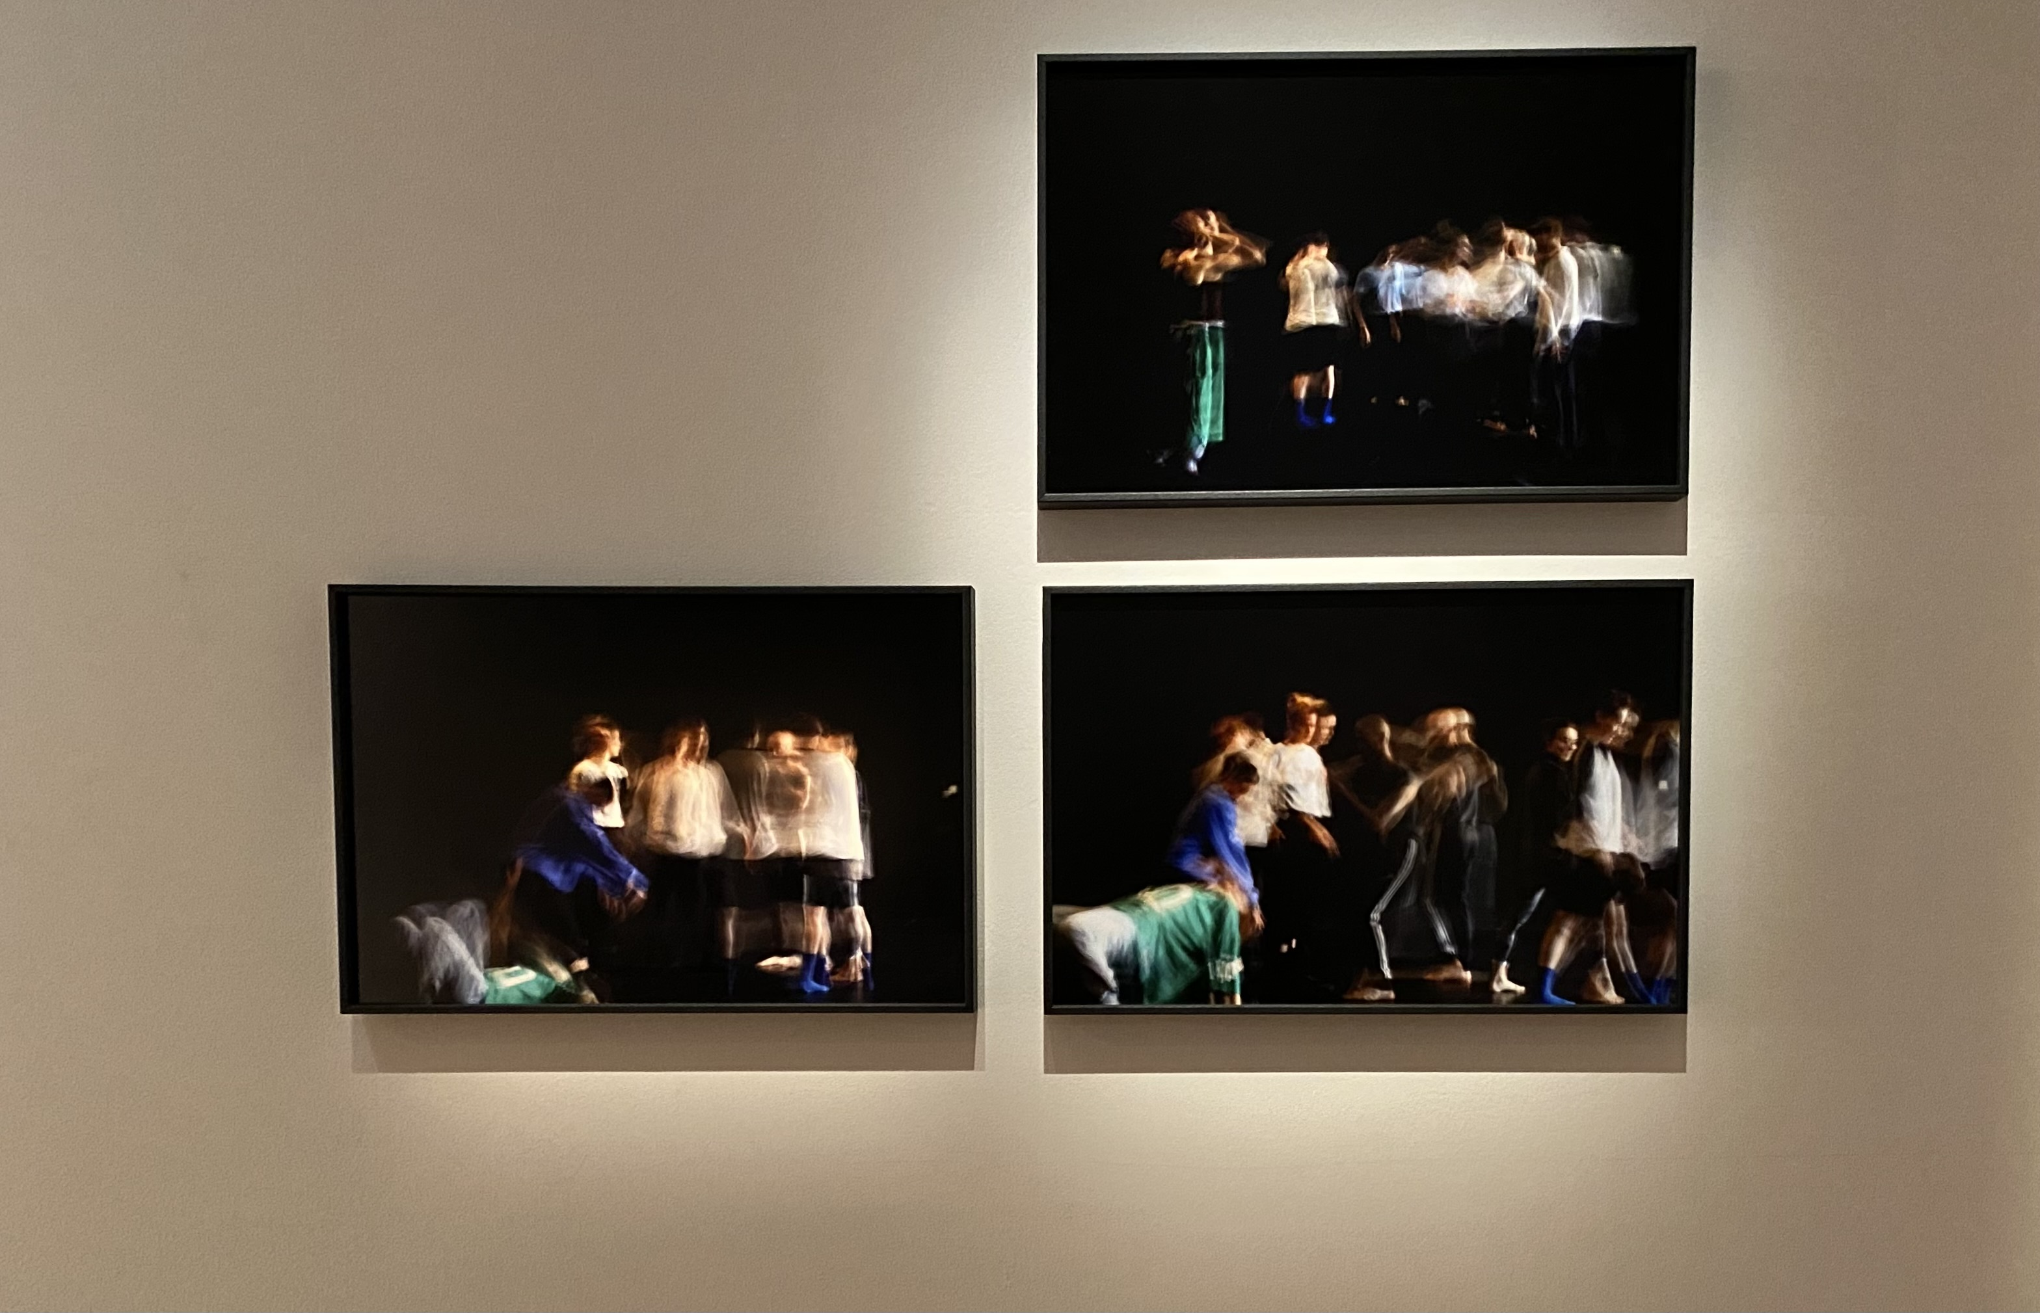
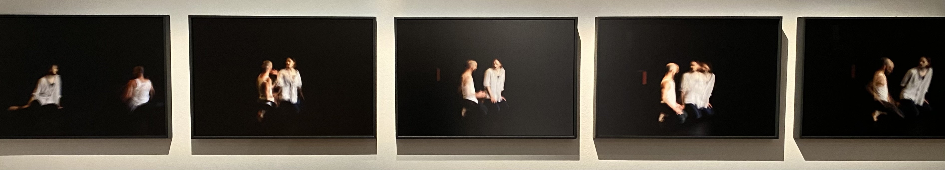
« Les images saisissent une personne ou un groupe engagé dans un moment de recherche chorégraphique, un moment de drame haletant, et créent une humeur d'incertitudes, de doutes et d'opportunités. »

Slide 6
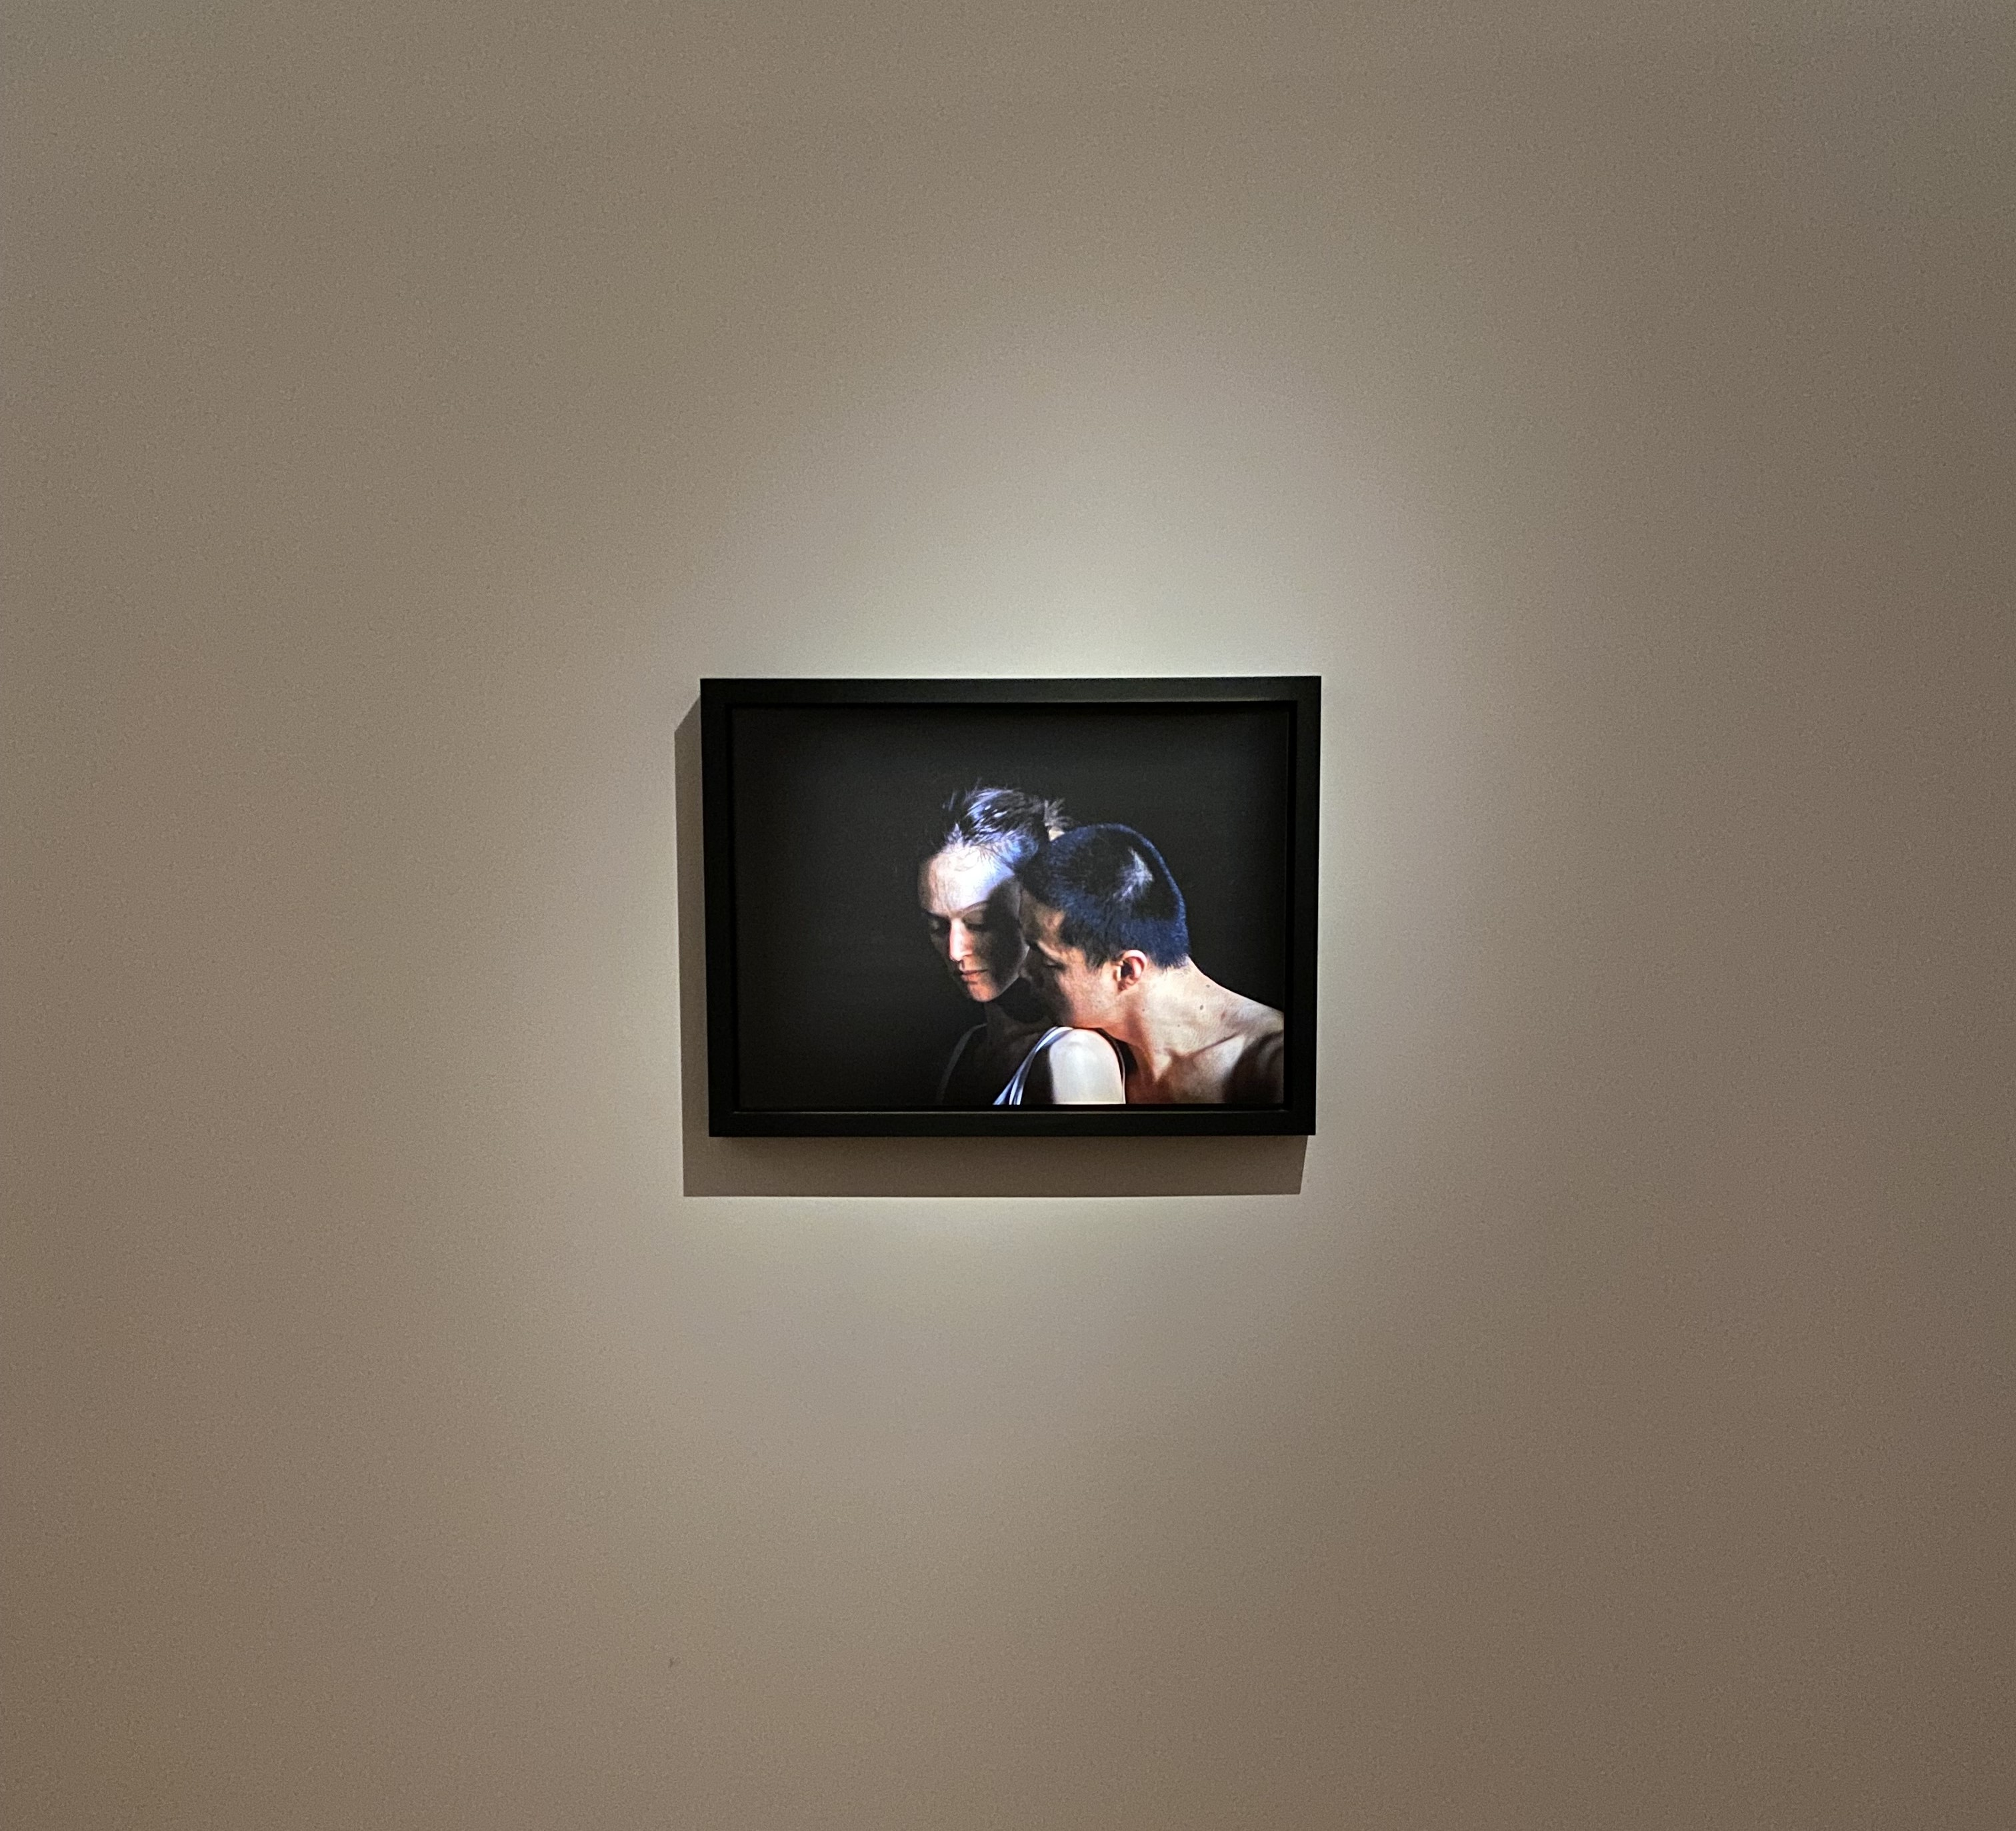
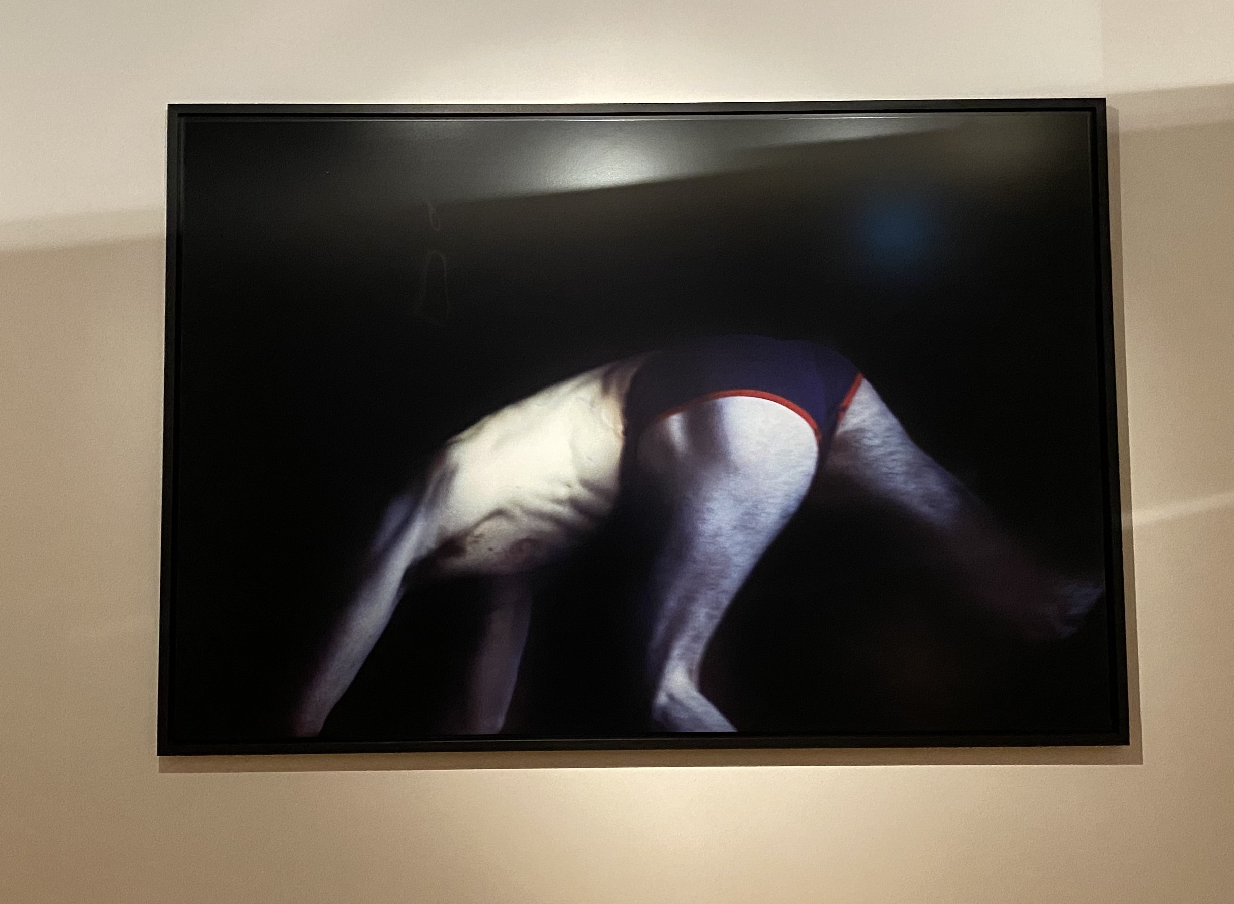
GOLD
Peintures en tout point sauf par leur technique, dans la veine de chiaroscuro, ces photographies embrassent l'immédiateté du corps, de la lumière, de l'ombre et de la texture comme matière. Gothiques dans leur intense mystère et baroques dans leur indulgente et tangible luxure, elles nous rappellent combien poétique et extraordinaire l'ordinaire peut être.
Comment des personnes dans la lumière changeante de l'acte artistique deviennent chargées et puissament suggestives pour nous. Entre sensualité et dégradation, obscurité et menaçante lumière, créent une humeur d'incertitude permanente à travers le fait que le regard du sujet n'est dans aucune photo pointé vers le spectateur. Pas une beauté de perfection, mais une beauté née de vulnérabilités, d'incertitudes, de doutes et d'opportunités.

Slide 7
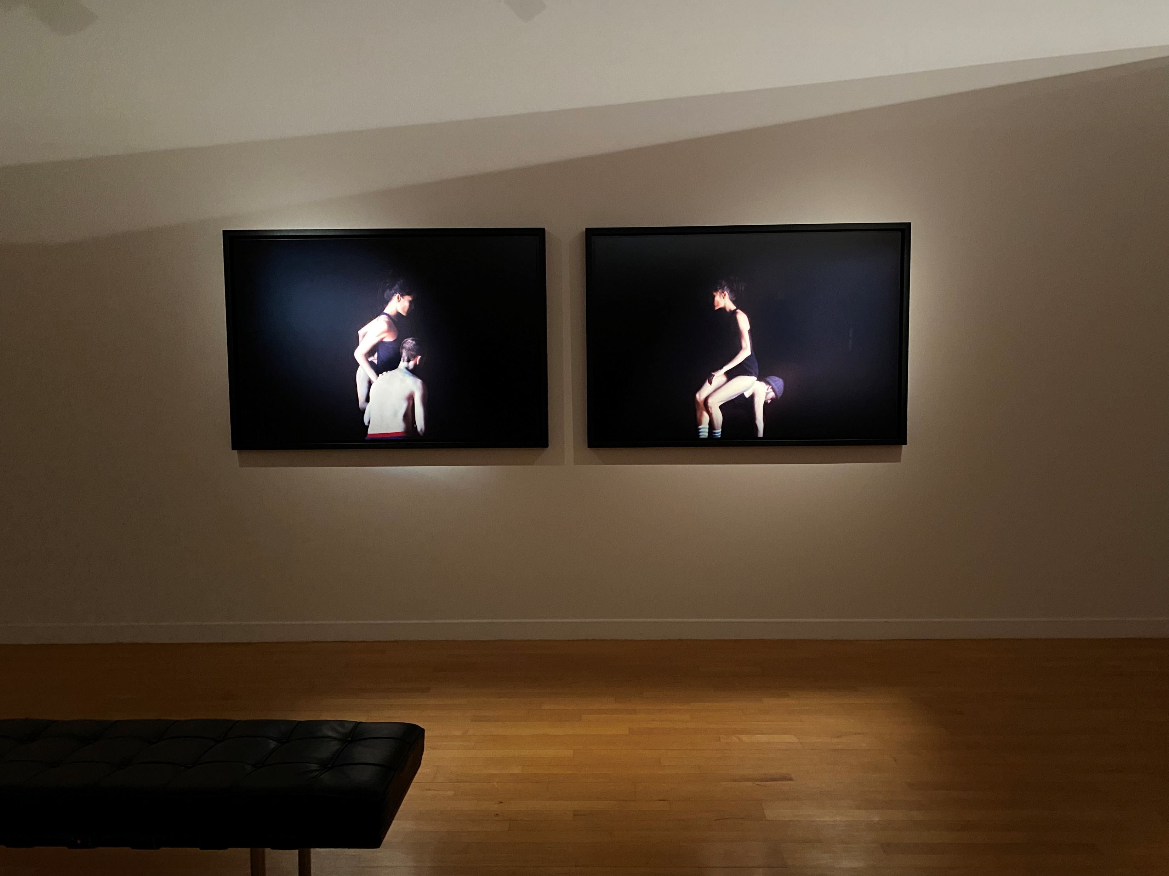
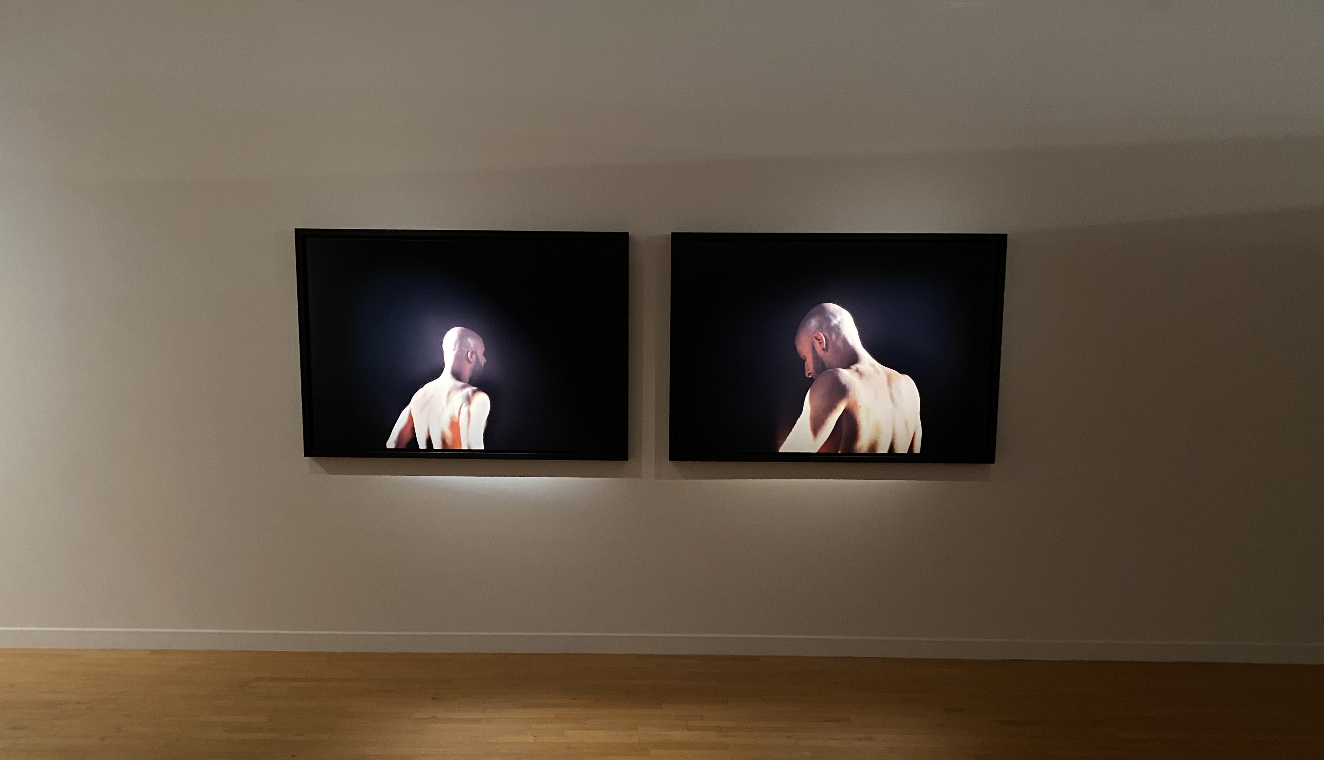
Les contradictions entre intime et méconnu suscitent une impression de fugacité, d'histoire jamais entièrement racontée, d'éphémère plutôt qu'elles ne révèlent des moments de réalités capturée ou des images construites d'un fantasme mis en scène.

Slide 8
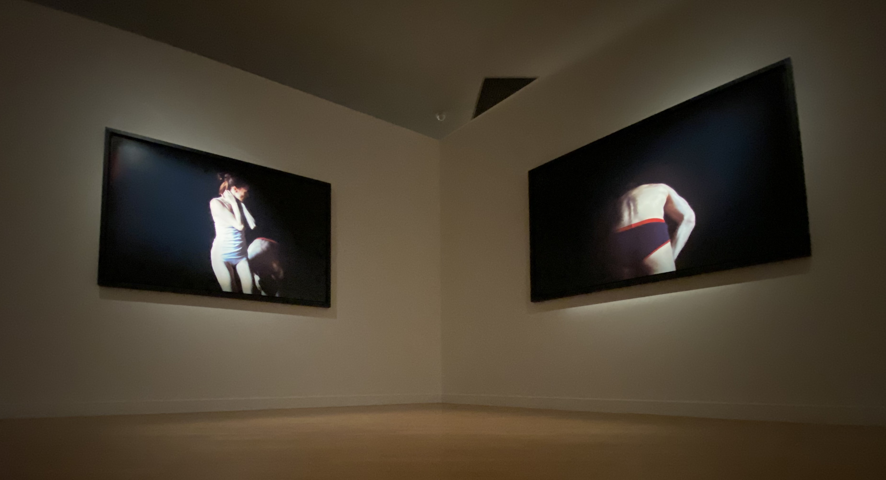
On y trouve grandeur et opulence, mais les photographies évoquent aussi une humeur au silence, à l'introspection, et une certaines subversion.
Fin de la présentation, merci d’avoir regardé.

